Slide 1
I Всероссийский Форум Центров «Точка роста»
«Национальный проект «Образование»: сообщество, команда, результат»
Подходы к формированию образовательных программ по предметной области «Технология» и учебному предмету «Информатика»
6-7 ноября
Москва
Сергей Александрович Ершов – заместитель руководителя Дирекции образовательных проектов ФГАУ «Фонд новых форм развития образования»
Антон Юрьевич Быстров – заместитель руководителя Департамента внедрения инновационных проектов и сопровождения реализации образовательных программ ФГАУ «Фонд новых форм развития образования»

Slide 2
«Боли» которые мы слышим
ФГОС
ПООП
Рабочая программа
*можно ознакомится, проходит этап общественных слушаний
Учебник из перечня (как минимум 1)
Методические рекомендации
Рекомендованная программа к учебнику

Slide 3
Где мы сейчас?
Конструктор кейсов
У разных параллелей, разные программы
Частое обращение к онлайн-ресурсам
2019
Развитие культурных компетенций
Точка роста населенного пункта
Совместное познание нового вместе с учениками

Slide 4
Опрос
menti.com
43 52 28
Подходы и формы к образовательным программам

Slide 5
Содержание образовательных программ
Вытягивающая модель
Проектная деятельность
Развитие гибких навыков
Горизонтальное обучение
Кейс-метод
Современные технологии
Работа на высокотехнологичном оборудовании
Тиражирование лучших практик
Региональная компонента

Slide 6
Матрица образовательных программ (очередность ввода) по предметной области «Технология»
5 класс
6 класс
7 класс
8 класс
9 класс
2019/20
Промдизайн + Робо
Промдизайн + Робо
Промдизайн + VR/AR
2020/21
Промдизайн + Робо
VR/AR
VR/AR
Гео + IT + Аэро
2021/22
Промдизайн + Робо
VR/AR
Гео
Гео + IT + Аэро
Проект
2022/23
Промдизайн + Робо
VR/AR
Гео
IT + Аэро
Проект
2023/24
Промдизайн + Робо
VR/AR
Гео
IT + Аэро
Проект

Slide 7
Состав образовательной программы
Вводный мастер-класс
Задачи с креативной компонентой
Лабораторные работы
Кейсы различной сложности и продолжительности

Slide 8
Как реализовать?
Постепенная интеграция модулей в текущие образовательные программы:
Лабора-торные
Мини-кейсы
Сложные кейсы
100%
Задачи
…
t
Региональная компонента

Slide 9
Методические материалы
Текстовые:
Кейсы
Обновленные программы
Технические материалы
Видео:
О том как проводить занятия по программе (акцент на проблемные места)
О технологиях, оборудовании и программном обеспечении

Slide 10
Что закладываем в новую «нормативку»
Новые ФГОС + ПООП
Новый Учебник УТ
Цель – Обеспечить возможность реализации вариативных образовательных программ общего образования по предметной области технология.

Slide 11
Информатика
5 класс
6 класс
7 класс
8 класс
9 класс
Scratch + текстовые документы
Scratch + текстовые документы + презентации
Scratch + текстовые документы + презентации + 3D + графика + таблицы
2019/20
2020/21
Scratch + текстовые документы
Графики + 3D + презентации
Графики + 3D + презентации
Основы
Python + tkinter + криптография + ИИ + pygames
2021/22
Scratch + текстовые документы
Графики + 3D + презентации
Blockly + Python + Таблицы
Основы
Python + tkinter + криптография + ИИ + pygames
Big Data + Сети + API + Web + видео
2022/23
Scratch + текстовые документы
Графики + 3D + презентации
Blockly + Python + Таблицы
Основы
Python + tkinter + криптография + ИИ + pygames
Big Data + Сети + API + Web + видео
2023/24
Scratch + текстовые документы
Графики + 3D + презентации
Blockly + Python + Таблицы
Основы
Python + tkinter + криптография + ИИ + pygames
Big Data + Сети + API + Web + видео

Slide 12
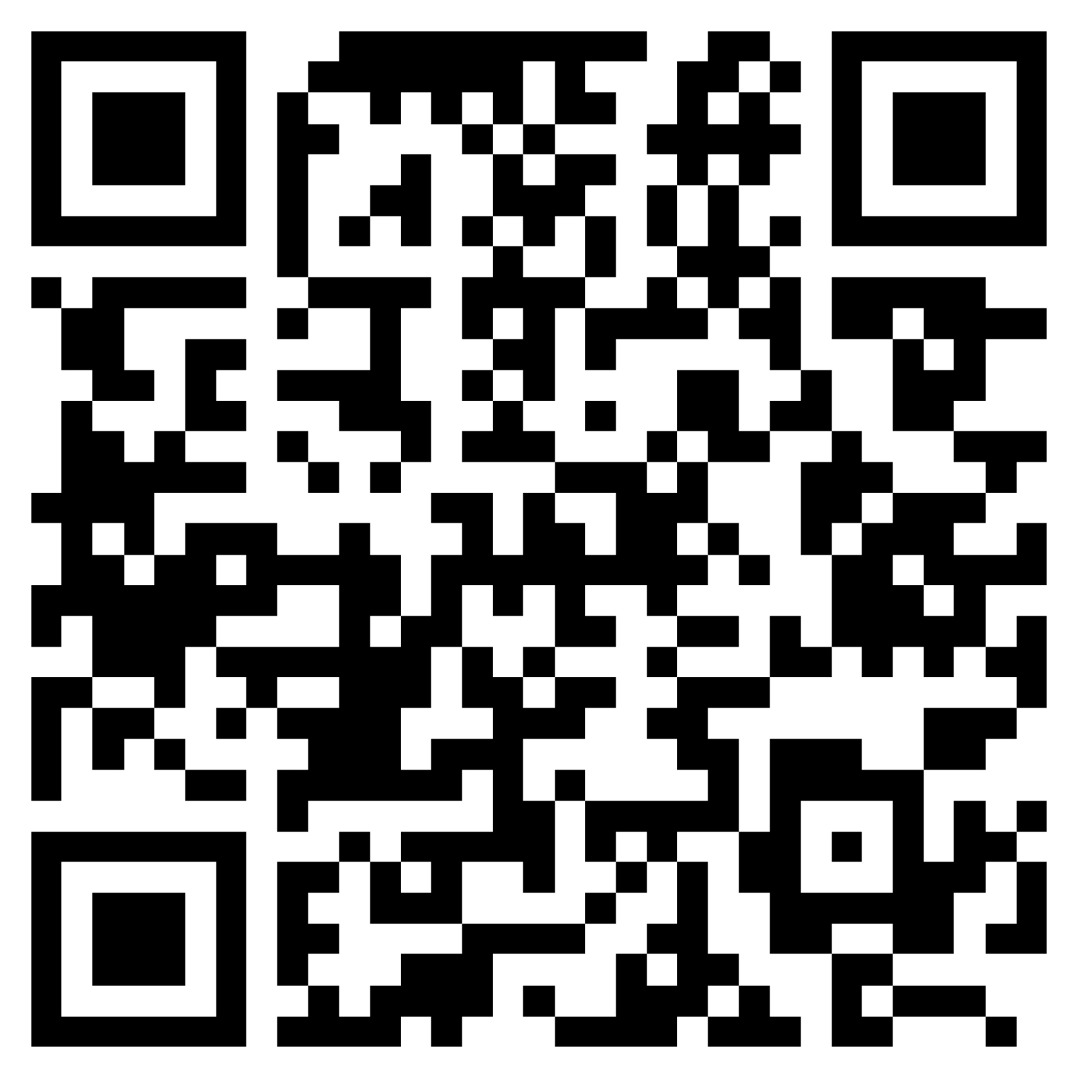
Способы получения информации
Whats-app канал
https://clck.ru/Jorup
Программы
Рекомендованные кейсы
Методический материал
Ежемесячный дайджест на электронную почту

Slide 13
Вебинары по метод.поддержке
Форма опроса (в информацинном канале)
Структуризация по 3ом блокам:
Организационные вопросы - оборудование, расходники
Содержание как внедрить в существующей «нормативке»
Soft Skills, Hard Skills
Еженедельный вебинар онлайн с ОДНИМ федеральным округом с ответами на вопросы из формы
Рассылка записи вебинара для всех

Slide 14
Опрос
menti.com
43 52 28
Какие IT-компетенции необходимы детям

